Slide 1
PROGRAMME EDUCATIF FEDERAL
FICHE
« ACTION »
Notes:
<numéro>

Slide 2
Nom du club
DU 22/02/2021
Au 26/02/2021
Date
Nb participants
50
USAV ST HILAIRE DES LOGES
U7-U9-U11-U13
Catégories
District
Nom de l’action
VENDEE
STAGE MULTISPORT
Thématique
CULTURE FOOT
Résumé de l’action
(Qui ? Quand ? Quoi ? Où ? Comment ?)
Du 22 au 26 février 2021, nous avons organisé un stage multisports pour les catégories u7, u9, u11 et u13. Ces journées étaient également ouvertes aux non–licenciés du club sur le stade de St Hilaire des Loges. Les catégories se sont retrouvées pour 3 séances de 2 heures. Au programme de ces séances encadrées par Gaël Legras, Arthur Guillemoteau (service civique), Thomas, François et Yohan, des activités diverses telles que :
Découverte du hockey + football
Foot golf + football
Course d’orientation (rallye photo) + football (défis techniques)
Pour des raisons sanitaires, nous avons décidé de ne pas réunir les enfants dans une même salle pour le déjeuner ce qui explique les séances de 2 heures maximum.

Slide 3
LA COURSE D’ORIENTATION :
Les enfants se sont répartis par équipe de 3 ou 4. Le principe général est de retrouver des drapeaux de nations ou de clubs de football dissimulés sur le stade à partir d’une photo. Lorsque le drapeau est vu par les membres de l’équipe, ils retournent au point de départ afin de donner le nom d’appartenance du drapeau (ou décrire le drapeau pour ceux qui ne le connaissent pas). Si la réponse est bonne : l’équipe doit réaliser un défi foot avant de pouvoir retourner chercher un autre drapeau.
Difficulté supplémentaire pour les u11 et u13 : placer l’endroit de la photo sur un plan du stade.
OBJECTIFS :
Développer l’esprit d’équipe tout en s’amusant (s’écouter pour retrouver les drapeaux, s’entraider dans la réalisation des défis)
Découvrir et connaître les drapeaux des nations et des clubs de football
Savoir se situer dans l’espace et connaître l’environnement qui m’entoure
Se dépenser en jouant et en alliant culture et football
BILAN CHIFFRE :
11 enfants ont participé à une séance de stage
19 enfants ont participé aux 2 séances de stage de leur catégorie
20 enfants ont participé aux 3 séances de leur catégorie
35 licenciés de l’USAV
10 enfants non licenciés
2 licenciés du Vendée Fontenay Foot
3 licenciés de l’Entente Sud Vendée

Slide 4
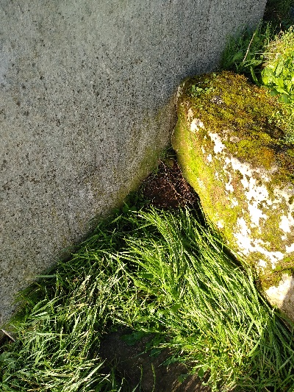
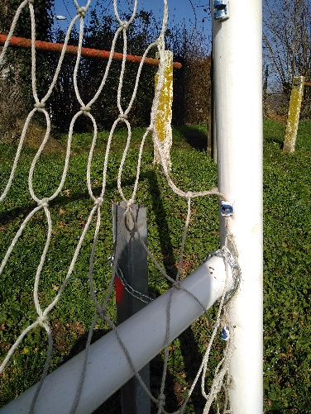
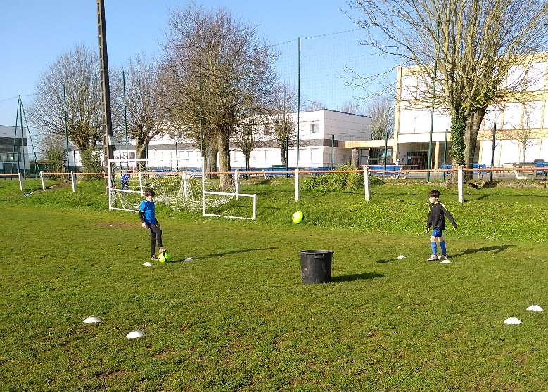
PHOTOS DE L’ACTION
LA COURSE D’ORIENTATION
Exemples de photos indiquant approximativement l’endroit où se cache le drapeau
Exemple de défi : Envoyer le ballon dans la poubelle par une pichenette ou une louche (u11-u13)

Slide 5
PHOTO DE L’ACTION
PLAN DU STADE

Slide 6
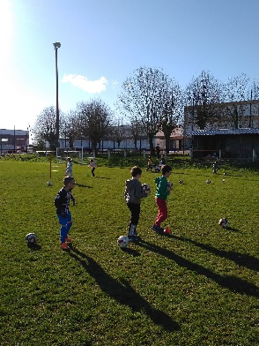
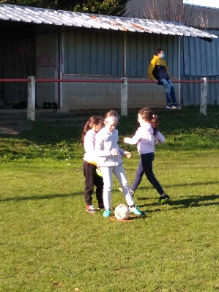
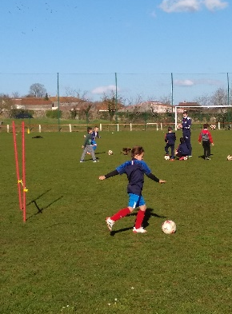
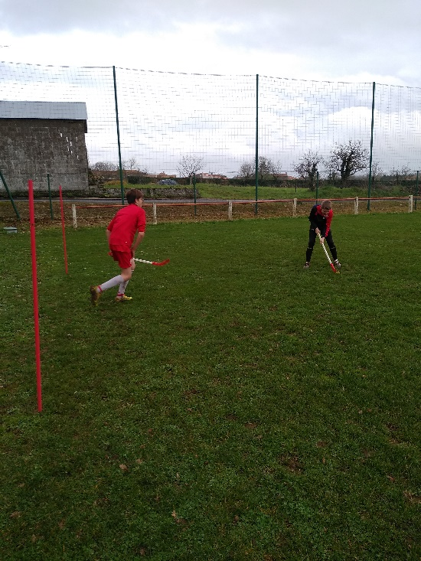
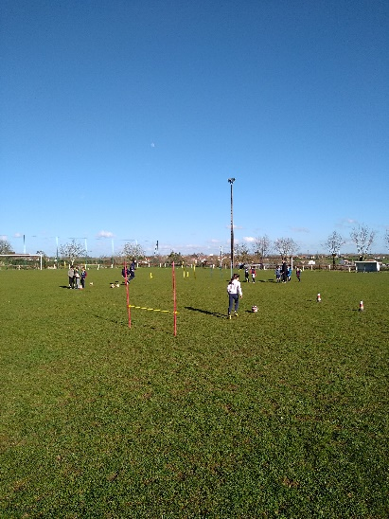
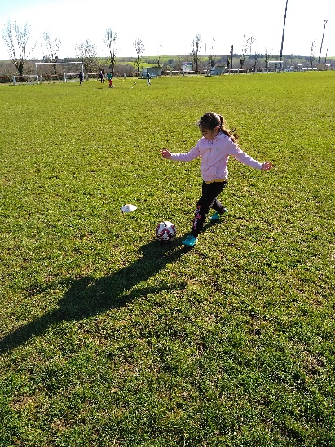
PHOTOS DIVERSES
QUELQUES PHOTOS DU STAGE

